Slide 1

Groceries Products
Analysis
ທ. ໃຫຍ່ ແສງວິໄຊ 2CS2
Tel: +856 20 5857 8312
ທ. ຄູນປະເສີດ ຫອມສົມບັດ 2CS2
Tel: +856 20 7748 4730
ທ. ຄຳປະເສີດ ໄຊຍະວົງ 2CS2
Tel: +856 20 9587 4963
ນ. ໃຈປະສົງ ວົງພັນສີ 2CS2
Tel: +856 20 5809 0852
ນ. ຫຼ້າໃຫ່ຍ ພົມມະໄພ 2CS2
Tel: +856 20 9800 7257

Slide 2

ເນື້ອໃນຫຍໍ້
ຄວາມໝາຍຂອງການວິເຄາະສິນຄ້າໃນຮ້ານຂາຍເຄື່ອງຍ່ອຍ
ແນະນຳແນວຄວາມຄິດກ່ຽວກັບ project
ຂັ້ນຕອນໃນການວິເຄາະສິນຄ້າ
ການວິເຄາະສິນຄ້າໂດຍລວມ
ຈຳນວນສິນຄ້າທີ່ໄດ້ຂາຍແຕ່ລະຢ່າງ
ການວິເຄາະສິນຄ້າທີ່ຂາຍດີ 10 ອັນດັບທໍາອິດ
ການວິເຄາະຫາສິນຄ້າທີ່ຂາຍດີທີ່ສຸດໃນແຕ່ລະວັນ
ການວິເຄາະຂອງສິນຄ້າໃນແຕ່ລະເດືອນ
ການວິເຄາະຄວາມສຳພັນຂອງສິນຄ້າ
ຂໍ້ດີ ແລະ ຂໍ້ຈຳກັດຂອງການວິເຄາະ

Slide 3
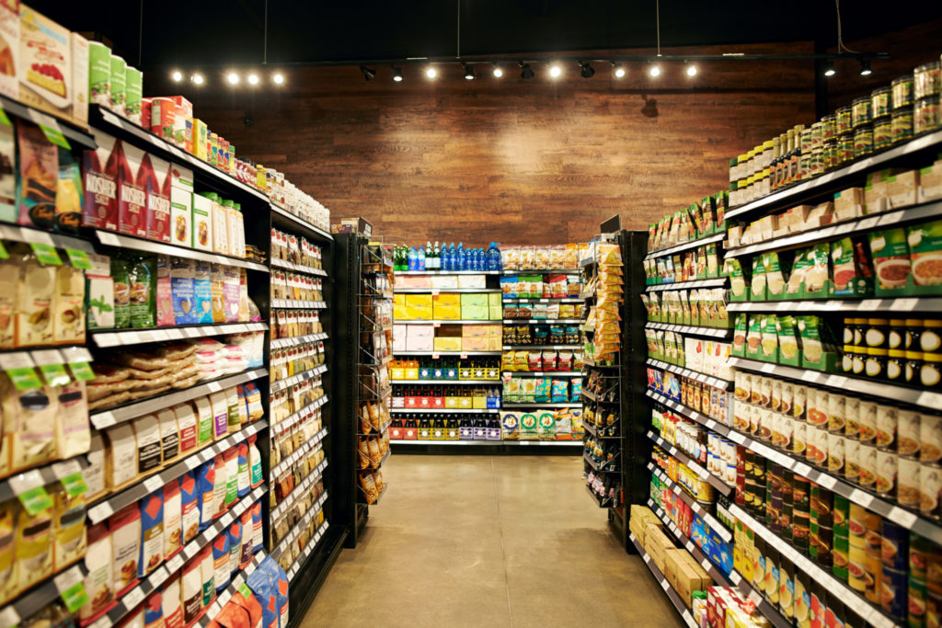
ຄວາມໝາຍຂອງການວິເຄາະສິນຄ້າໃນຮ້ານຂາຍເຄື່ອງຍ່ອຍ

Slide 4



ແນະນຳກ່ຽວກັບແນວຄວາມຄິດກ່ຽວກັບ project
ເຮັດການວິເຄາະ
ການຕັດສິນໃຈ
ຜົນກຳໄລ

Slide 5
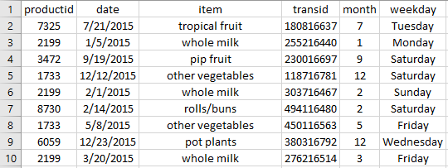

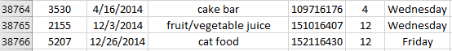

ຂັ້ນຕອນໃນການວິເຄາະສິນຄ້າ
.
.
.
Step:1 Dataset
Step:2 Data Segmentation

Slide 6
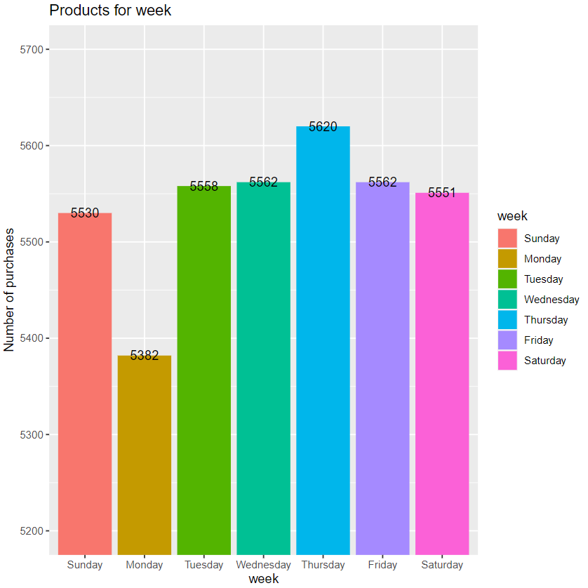
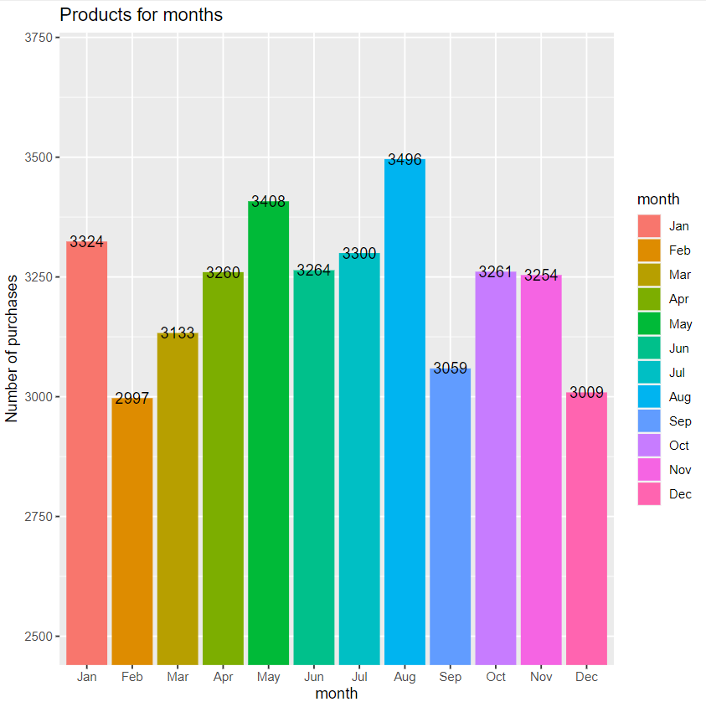
ການວິເຄາະສິນຄ້າໂດຍລວມ
ການວິເຄາະຫາມື້ທີ່ຂາຍດີທີ່ສຸດ
ການວິເຄາະຫາເດືອນທີ່ຂາຍດີທີ່ສຸດ

Slide 7
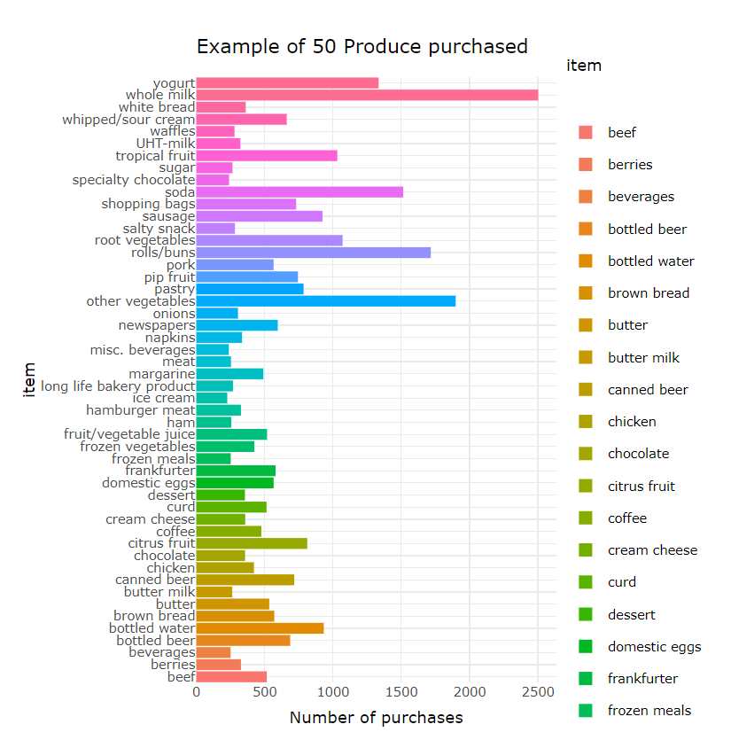
5.ຈຳນວນສິນຄ້າທີ່ໄດ້ຂາຍແຕ່ລະຢ່າງ

Slide 8
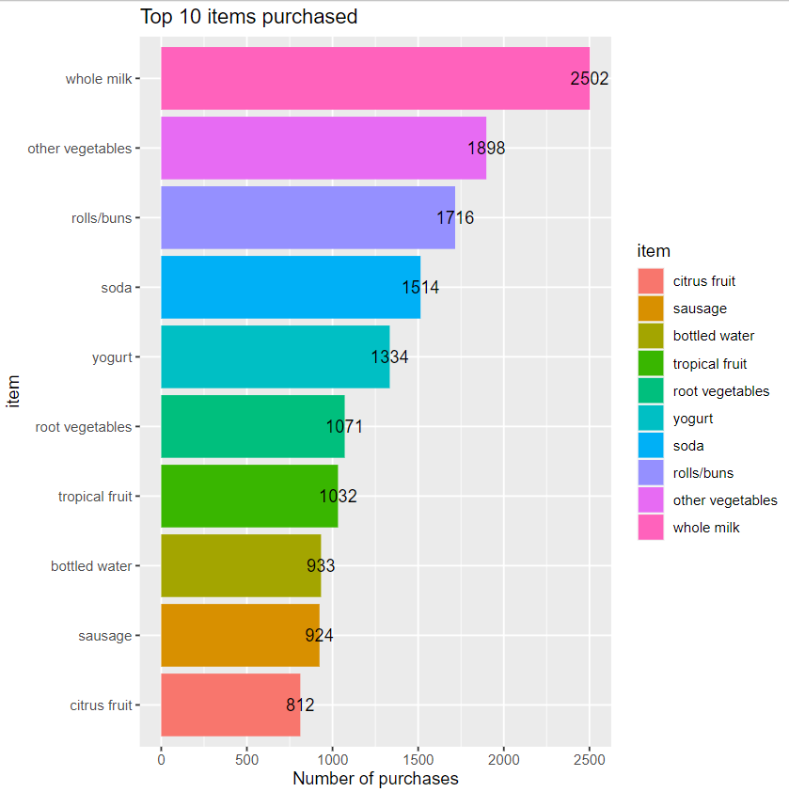










6. ການວິເຄາະສິນຄ້າທີ່ຂາຍດີ 10 ອັນດັບທໍາອິດ

Slide 9
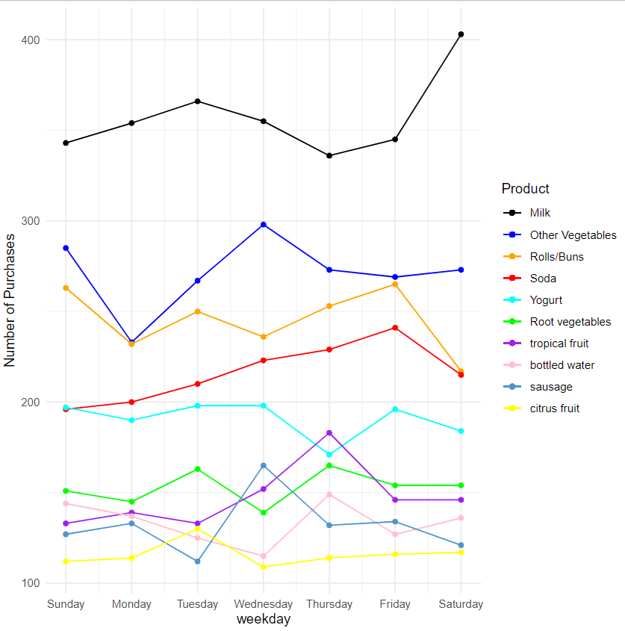
7. ການວິເຄາະຫາສິນຄ້າທີ່ຂາຍດີທີ່ສຸດໃນແຕ່ລະວັນ

Slide 10
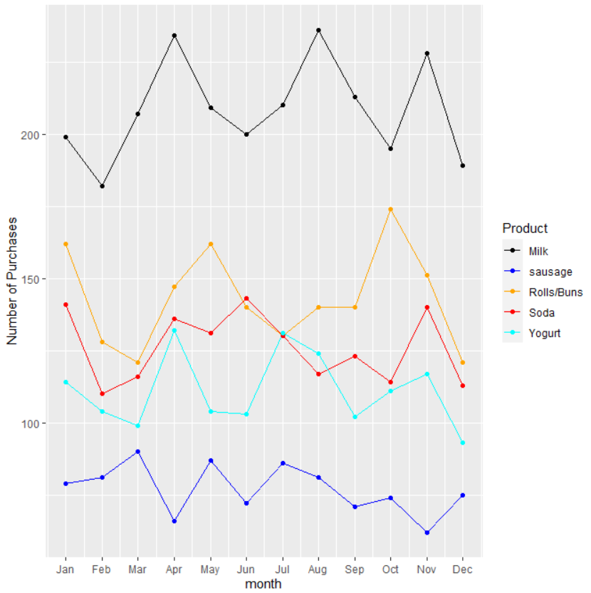
8. ການວິເຄາະຂອງສິນຄ້າໃນແຕ່ລະເດືອນ
ສິນຄ້າປະເພດສຳເລັດຮູບ

Slide 11
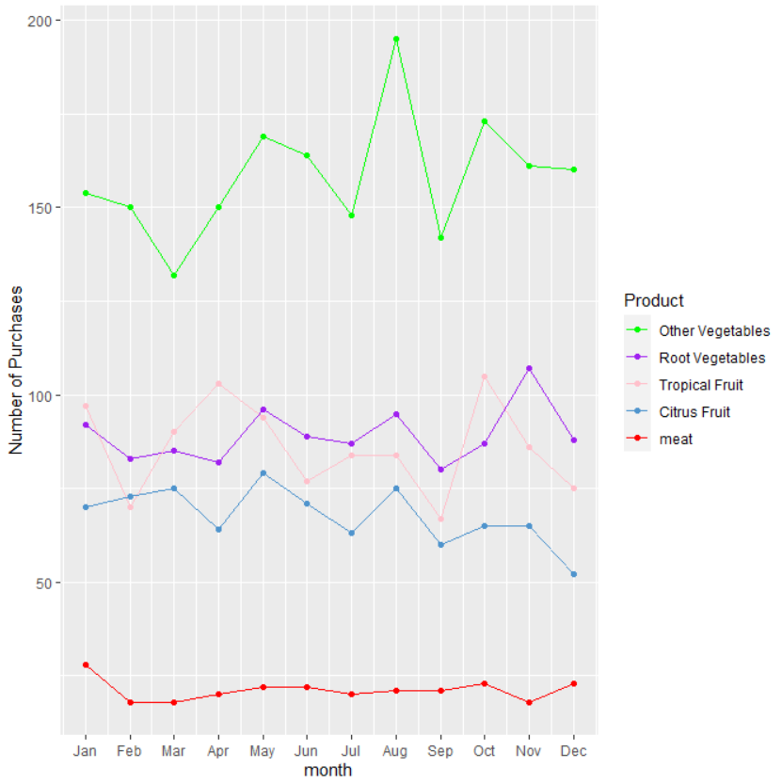
8. ການວິເຄາະຂອງສິນຄ້າໃນແຕ່ລະເດືອນ (ຕໍ່)
ສິນຄ້າປະເພດວັດຖຸດິບ

Slide 12
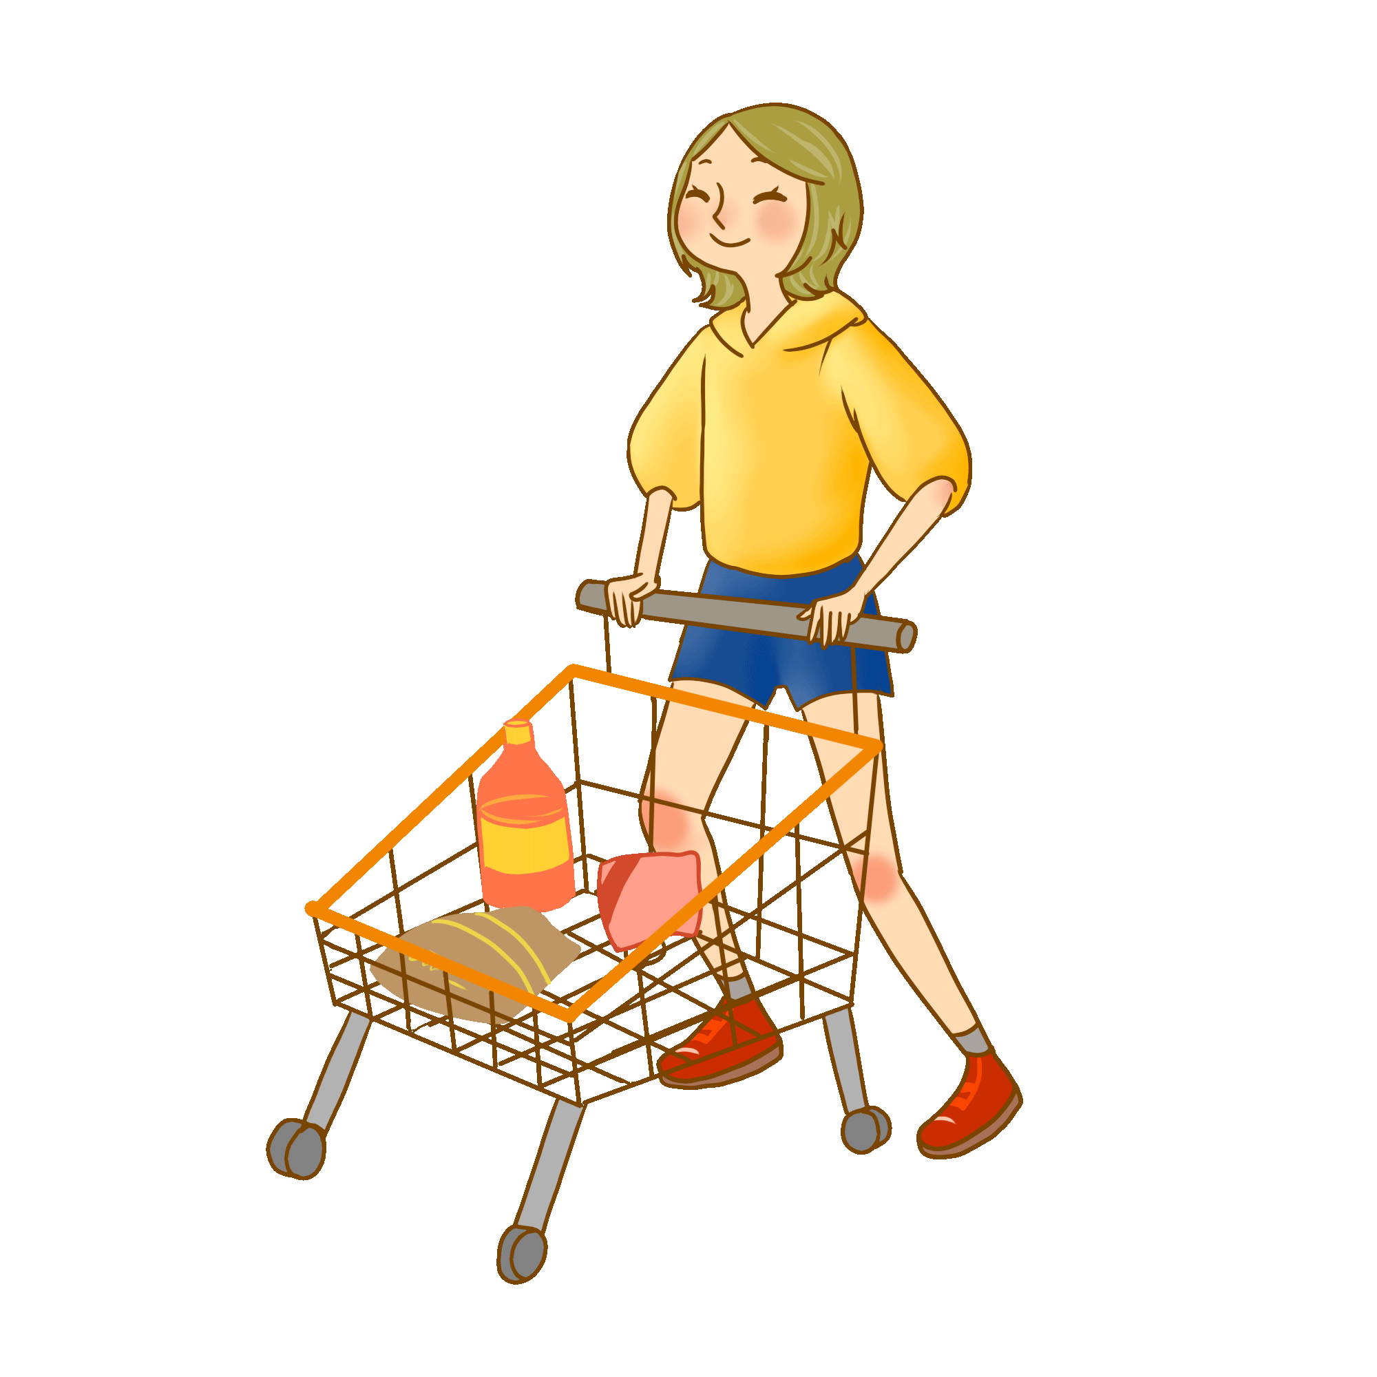

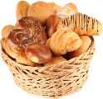


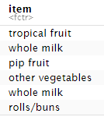






9. ການວິເຄາະຄວາມສຳພັນຂອງສິນຄ້າ
Customer 1
Customer 2
Customer 3

Slide 13

10. ຂໍ້ດີ ແລະ ຂໍ້ຈຳກັດຂອງການວິເຄາະ
ຂໍ້ດີຂອງການວິເຄາະ
Stock product

Slide 14

10. ຂໍ້ດີ ແລະ ຂໍ້ຈຳກັດຂອງການວິເຄາະ (ຕໍ່)
ຂໍ້ຈຳກັດຂອງການວິເຄາະ

Slide 15
ແຫຼ່ງທີ່ມາຂອງຂໍ້ມູນ
ຂໍ້ມູນທີ່ນຳມາວິເຄາະ
https://www.kaggle.com/dickbrown/groceries-dataset/data
ທີ່ມາຂອງ Coding
https://www.kaggle.com/dickbrown/groceries-dataset/code

Slide 16
Thank you!

